Slide 1
돌곶이 유령지도 설문 결과
옢스

Slide 2
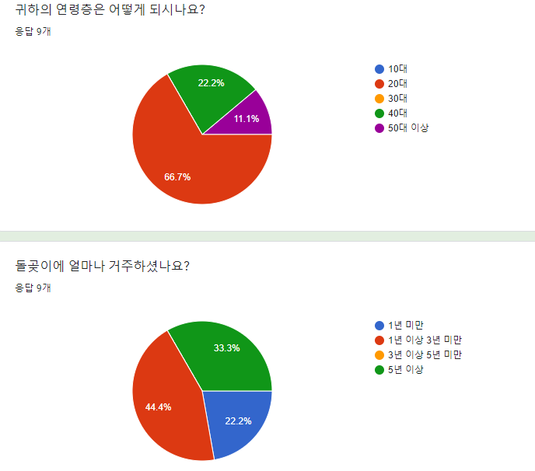

Slide 3
Q. 돌곶이의 어떤 점이 좋은가요?
물가가 나쁘지 않음. 조용한것 같으면서도 그렇지 않음. 은근히 컨텐츠가 있음.대부분 어두우면 위험하거나 무섭다는 인식이 있지만 홍대같은 번화가보다는 훨씬 안전함
조용하다
고향이라 추억이 곳곳에 아직 많이 남아 있습니다
타지역에 비해 조용하고 주택들이 밀집되어있다, 골목이 많다
한산하다
조용하고 골목 바이브
의릉과 중랑천이 가깝다
이름이 넘 특이하고 멋있다 / 거리나 왕릉?이 분위기있다
교통편리, 오르막없는 평지, 예쁜 주택가 골목, 저렴한 물가

Slide 4
Q. 돌곶이의 어떤 점이 좋지 않나요?
대형마트가 역 바로 앞에 없음(지하철타면 한정거장이긴 함), 솔직히 단점 잘 모르겠음. 원래 고향에서 살던 동네가 고려인, 조선족 들이 많이 살던 우범지대와 가까워서 상대적으로 치안 문제에 관대하고 왠만한 동네는 괜찮다고 느낌(사실 그런동네 특유의 분위기 자체도 좋다고 느끼는 편이기도 함)
갈만한 곳이 없다
골목길 주변이 너무 지저분해서 마음이 아픕니다..
밤에 조용해서 무섭다
후지다
밤길 무서움 밥먹을 곳 없음
철거 소음
주택들이 너무 많아서 길가에 쓰레기가 많다 / 교통이 너무 불편하다
골목이 어둡다, 분수시설이 있는 공원이 없다

Slide 5
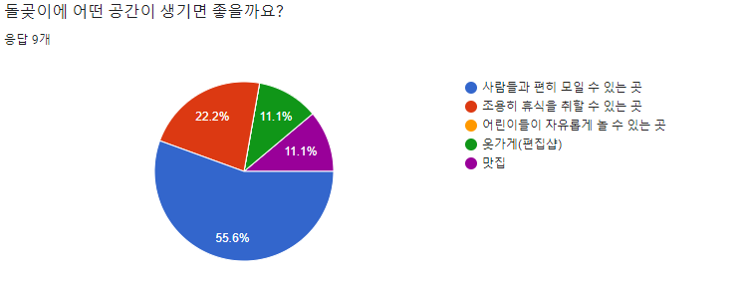
1. 편히 모일 수 있는 곳 2. 조용히 휴식을 취할 수 있는 곳 3. 옷가게 4. 맛집

Slide 6
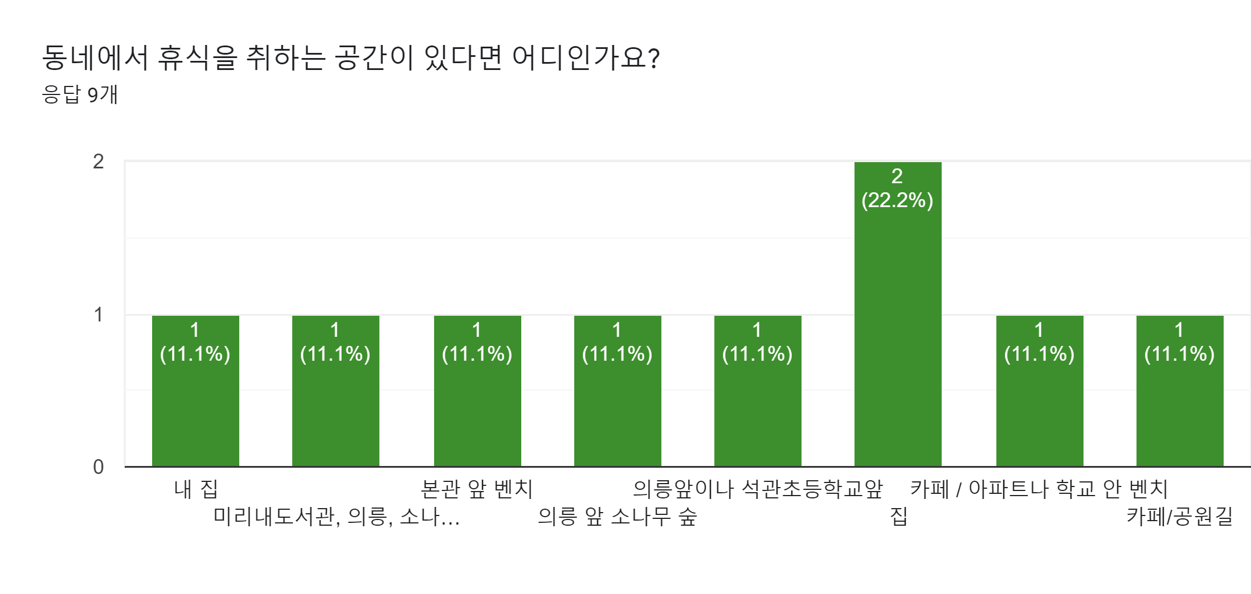
1. 편히 모일 수 있는 곳 2. 조용히 휴식을 취할 수 있는 곳 3. 옷가게 4. 맛집

Slide 7
Q. 술 마시기 좋은 공간이 있다면? (가게제외)
라스모스 뒤쪽의 우리집, 미술원 중정, 테이블톡 앞 철제 구조물(테이블 톡 닫은 후에), 석관초 앞 세븐 일레븐
공용장소에서 술 마시기는 그닥...😓
도서관 앞 벤치
중랑천
편의점 앞?
맥주한캔 정도라면 중랑천 밴취, 편의점 테이블, 옥상, 천장산, 삼태기숲

Slide 8
Q. 위험한 공간이 있다면?
음지못에서 천장관 가는 지름길(본인이 거기서 귀신 봤음 ㄹㅇ), 장위동 ibk뒤쪽 골목이 그나마 위험하다고 생각했었는데 그 구역은 재개발로 없어짐
주택 골목가 외대가는길
주차가 뒤죽박죽 빡빡하게 되어 있는 골목길
Cctv 없거나 가로등 없는 골목
철거현장
밤의 주택가
밤에 석관보차도, 주택가

Slide 9
Q. 위험하다고 느끼는 이유는?
천장관 가는 길은 귀신 있음 새벽 3시쯤에 노란 우비 조심. 그 것과의 거리는 걷던 뛰던 유지가 될것 도망치면 걔도 따라서 뛰어옴/재개발해서 철거된 골목은 고층 건물이 없고 담이 집보다 높아 빛이 거의 안들고 가로등의 전구색 불빛만 의지해야 함. 멀리 보이는 고층 건물은 디스토피아나 스팀펑크적인 분위기가 있었음. 90년대 신문(imf때 기아부도난거 나와있는 거였음)으로 유리창 덮어놓은거 보면 이 동네는 음산한 기운이 있구나가 피부로 느껴졌음.
어둡고 사람이 없어서
차에 부딪히거나, 흠집을 낼까 봐 조심 보행해야해서/사람이 잘 안 보여서
범죄 당할까봐
낙하물
어둡고, 모든 집마다 사람들이 차 있어 누구든 문을 열고 나올 것 같은 분위기가 불편하다
밤에 으슥하고 어둡다 그러나 사실 별로 위험하다고 느끼진 않는다

Slide 10
Q. 나만 아는 돌곶이의 공간이 있나요?
돌곶이에서 기아 매장 방향으로 쭉가면 주막이라고 있음 ㄹㅇ 추천하는 술집임(국정원 절대시계가 인테리어, 모둠전을 울랄라랑 비교하는거는 이 가게에 수치라고 생각) 하이마트 쪽에서 큰길가 쪽으로 가면 예전에 미성년자한테 술팔아서 정지 당했던 양꼬치집 있는데 안주가 쌉니다
없다
아직 없어요
의릉정상. 서울이 보인다
미술원 공방동 뒤의 산길! 지금 막혔는지 모르겠지만 의릉의 가장자리가 수정되면서 생긴 특이한 산길이 철조망과 함께 쭉 이어지는 곳이 있다. 처음 학교에 와서 학교 탐방을 하다 찾아냈는데 너무 신기했다
삼태기숲-성북정보도서관 근처 서울국유림관리소 안, 돌곶이로10길에 있는 공원, 두산아파트가기전 지하철따라 나있는 산책길

Slide 11
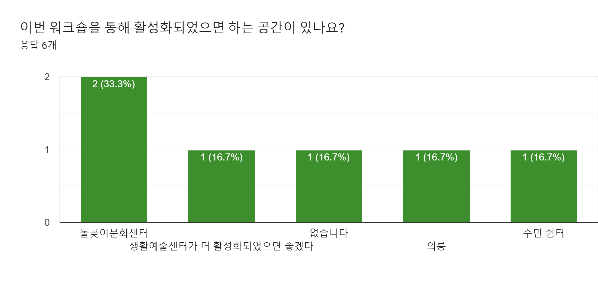

Slide 12
Q. 활성화될 공간으로 추천하는 이유는?
제가 가는 술집은 저만 점유해야합니다. 가맥집처럼 뺏기기는 싫네요
좋은 프로그램을 많이 진행하고 있어서 더 알려지면 좋을 듯하다
코로나로 못가봄
문화재가 가지고 잇는 역사와 그 주변의 넓은 공간이ㅜ너무 멋진데 너무 버려져 있는 것 같아 안타깝다
문화센터라 무언가 배울때만 가야하는공간이란 생각이 드는데 문화센터에 여유공간이 있으면 언제든 휴식공간이 될수있고 모일수 있는 공간이 되었으면한다

Slide 13
Q. 기타 의견이 있으시다면 기입해주세요.
학생들 사이에 돌곶이가 위험하다와 낙후되었다는 인식이 줄었으면 좋겠습니다. 이 동네 자체에 특유의 분위기라는게 있고 대학가 같이 학생들 등쳐먹는 사람이 적어서 좋다고 생각합니다. 서울에서 평지에서 보기 어려운 소나무 군락지가 있고요. 어둡다고 위험한 곳은 아닙니다. 의외로 어두운곳보다 밝고 시끄러운 곳이 더 위험하거든요. 그리고 골목을 돌다보면 계속 새로운 곳도 생기고 있습니다. 독립서점 같은 곳도 있더라고요. 다른 번화가들처럼 시끄럽고 다양한 유흥거리가 있는 동네와는 다른 이동네를 보여줬으면 합니다.
(돌곶이 공간, 프로그램이)접근성이 좋은 곳에 설치되길 바랍니다.

